Slide 1
3. Вычисление функций на машине Тьюринга

Slide 2
Вычисления, производимые МТ в алфавите А – правильные, если
В начальный момент машина находится в состоянии q₁, а ленте записано некоторое слово W в алфавите А и все ячейки ленты, не содержащие слово W, содержат пустой символ. Головка машины обозревает ячейку с первой буквой слова W.

Slide 3
q₁
a₀ | a₀ | a₀ |  |  |  |  |  | a₀ | a₀ | a₀ | a₀
W

Slide 4
При переходе МТ в заключительное состояние q₀ все ячейки левее головки содержат пустой символ. Головка находится над самой левой среди ячеек, не содержащей пустой символ (если такие имеются).

Slide 5
Результатом правильных вычислений МТ считается
Пустое слово, если ячейки ленты не содержат непустых символов.
Слово, первая буква, которого находится в ячейке, обозреваемого головкой, а последняя отлична от пустого символа и такая, что все буквы на ленте являются пустыми символами.

Slide 6
Поскольку алгоритм можно представить как преобразование входных данных в выходные (в результат),
а любые данные – как неотрицательное целое число,
то алгоритм можно понимать как некоторую арифметическую функцию.

Slide 7
Функции, определенные на множестве наборов неотрицательных целых чисел,
называются арифметическими функциями.

Slide 8
Если функция определена не для каждого набора переменных, то такие функции будем называть частично определенными арифметическими функциями (ЧАФ).

Slide 9
Рассмотрим правильное вычисление арифметических функций f: NU{0}→NU{0} на МТ.
Для вычисления значений
f(х), х=0,1,…,
будем записывать х на ленте в виде последовательности х+1 единиц.

Slide 10
Для вычисления f(x)
q₁
0 | 0 | 0 | 1 | 1 | 1 | 1 | 1 | 0 | 0 | 0 | 0
x+1 раз

Slide 11
Если функция зависит от нескольких переменных, то использование дополнительного символа (разделитель *) внешнего алфавита позволяет последовательно записывать группы единиц,
которые соответствуют аргументам функции.

Slide 12
Для вычисления f(x, y)
q₁
0 | 0 | 0 | 1 | 1 | 1 | 1 | 1 | * | 1 | 1 | 0
x+1 раз
y+1 раз

Slide 13
Правильным вычислением арифметической функции
f(х), х=0,1,…, на МТ
называются правильные вычисления, производимые МТ в алфавите А ={0,1} для перехода
0 q₁ 1^{x+1} 0 ├ 0 q₀ 1^{f(x)+1} 0

Slide 14
Начальная конфигурация
q₁
0 | 0 | 0 | 1 | 1 | 1 | 1 | 1 | 0 | 0 | 0 | 0
x+1 раз

Slide 15
Конечная конфигурация
q₀
0 | 0 | 0 | 1 | 1 | 1 | 1 | 1 | 0 | 0 | 0 | 0
f(x)+1 раз

Slide 16
Пример. Вычисление функции O(x)=0
Очевидно, что действия МТ сводятся к последовательной замене всех единиц на ленте нулями.
И записи одной единицы.

Slide 17
Начальная конфигурация
q₁
0 | 0 | 0 | 1 | 1 | 1 | 0 | 0 | 0 | 0 | 0 | 0
x+1 раз

Slide 18
1-й шаг
q₂
0 | 0 | 0 | 0 | 1 | 1 | 0 | 0 | 0 | 0 | 0 | 0

Slide 19
2-й шаг
q₂
0 | 0 | 0 | 0 | 0 | 1 | 0 | 0 | 0 | 0 | 0 | 0

Slide 20
3-й шаг
q₂
0 | 0 | 0 | 0 | 0 | 0 | 0 | 0 | 0 | 0 | 0 | 0

Slide 21
4-й шаг Завершение работы МТ
q₀
0 | 0 | 0 | 0 | 0 | 0 | 1 | 0 | 0 | 0 | 0 | 0

Slide 22
Программа вычислений
 | q₁ | q₂
0 |  | 1Hq₀
1 | 0Rq₂ | 0Rq₂

Slide 23
Пример. Вычисление функции S(x)=x+1
Для вычисления этой функции достаточно приписать слева одну единицу к последовательности единиц на ленте и
перевести МТ в заключительное состояние.

Slide 24
Начальная конфигурация
q₁
0 | 0 | 0 | 1 | 1 | 1 | 1 | 1 | 0 | 0 | 0 | 0
x+1 раз

Slide 25
Конечная конфигурация
q₀
0 | 0 | 1 | 1 | 1 | 1 | 1 | 1 | 0 | 0 | 0 | 0
x+1 раз

Slide 26
Программа вычислений
 | q₁ | q₂
0 |  | 1Hq₀
1 | 1Lq₂

Slide 27
Пример.
Построить машину Тьюринга для вычисления функции C(x)=1

Slide 28
Искомую машину будем строить как суперпозицию машин, вычисляющих функции O(x)=0 и S(x)=x+1
т.е. C(x)=S(O(x)).

Slide 29
Пусть имеются две машины Т₁ и Т₂, которые вычисляют функции
f₁(x) и f₂(x)
соответственно в одном и том же алфавите.
Построим новую машину Тьюринга Т следующим образом.

Slide 30
Состояния машины Т₂ переобозначим так, чтобы они отличались от состояний Т₁.

Slide 31
Начальное состояние q₁¹ машины Т₁ объявляем начальным состоянием q₁ машины Т.
Заключительное состояние q₀² машины Т₂ объявляем заключительным состоянием q₀ для машины Т.

Slide 32
Заключительное состояние q₀¹ машины Т₁ и начальное состояние q₁² машины Т₂ отождествляем.
Полученные команды для обеих машин объединяем в одну программу новой машины.

Slide 33
Построенная машина Т вычисляет суперпозицию функций f(x)=f₂(f₁(x)) и называется суперпозицией машин Т₁ и Т₂.

Slide 34
В результате из двух таблиц
 | q₁ | q₂ |  |  | q₁ | q₂
0 |  | 1Hq₀ |  | 0 |  | 1Hq₀
1 | 0Rq₂ | 0Rq₂ |  | 1 | 1Lq₂

Slide 35
получим одну
 | q₁ | q₂ ¹ | q₀ ¹ | q₂²
0 |  | 1H q₀¹ |  | 1Hq₀
1 | 0R q₂ ¹ | 0R q₂ ¹ | 1L q₂²

Slide 36
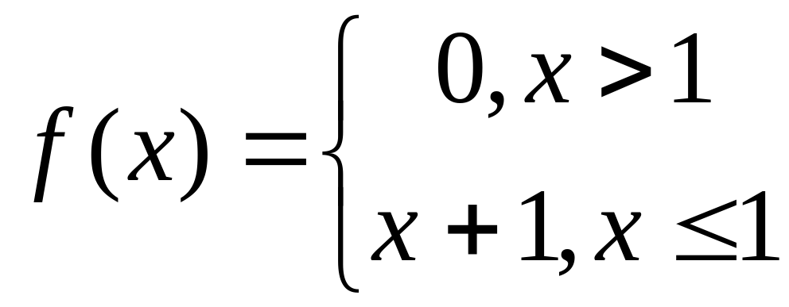
Пример.
Построить МТ для вычисления функции

Slide 37
Ранее были построены МТ для вычисления функций O(x)=0 и S(x)=x+1.
Легко видеть, что исходная функция
это функция O(x), если x>1
и функция S(x) в противном случае.

Slide 38
Таким образом, перед вычислением нужно определить сколько единиц находится на ленте, и в зависимости от этого переходить к вычислению функций.
Для определения количества единиц на ленте будем сдвигаться по ленте вправо и на каждом сдвиге менять состояние МТ.

Slide 39
Если обнаружили больше двух единиц, необходимо вернуться назад на начало последовательности единиц и применить МТ для вычисления функции O(x).
Если обнаружили две или одну единицу, то устанавливаем головку на начале последовательности единиц и применяем МТ для вычисления функции S(x).

Slide 40
Внутренние состояния машин для вычисления функций O(x) и S(x) пометим буквами O и S соответственно.
Заключительные состояния этих машин отождествим.

Slide 41
q₁1→1Rq₂
q₂1→1Rq₃
На ленте больше одной единицы
q₂0 → 0Lq_{S1}
На ленте одна единица, начинаем вычисление S(x)

Slide 42
q₃1→1Lq₄
На ленте больше двух единиц
q₄1 → 1Lq₄
Сдвигаемся обратно на начало последовательности
q₄0→0Rq_{О1}
Начинаем вычисление функции O(x)

Slide 43
q₃0→0Lq₅
На ленте две единицы, переходим на начало последовательности
q₅1→1Lq₅
q₅0→0Rq_{S1}
начинаем вычисление S(x)

Slide 44
4. Алгоритмически неразрешимые задачи

Slide 45
Согласно Тьюрингу алгоритм решения задачи – это машина Тьюринга для вычисления подходящей арифметической функции.

Slide 46
Если машина Тьюринга существует для решения задачи, то такая задача называется алгоритмически разрешимой,
в противном случае задача алгоритмически неразрешима.

Slide 47
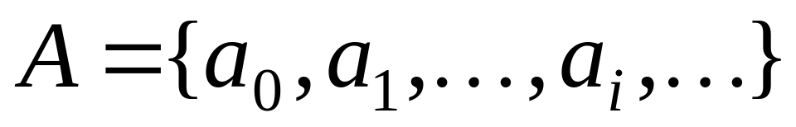
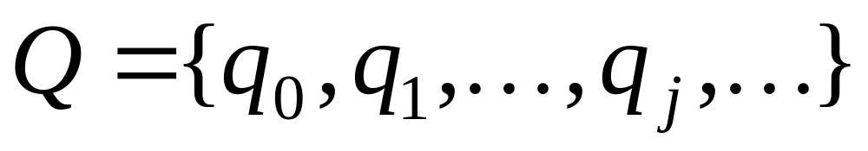
Предварительно пронумеруем все машины Тьюринга следующим образом. Зафиксируем счетные множества символов
и

Slide 48
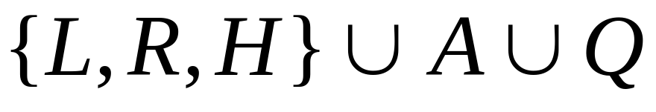
Каждому символу x из множества
поставим в соответствие двоичную последовательность n(x) по следующему правилу

Slide 49
x | n(x)
R | 10
L | 100
H | 1000
x | n(x)
a₀ | 10000
a₁ | 1000000
… | …
a_{i} | 10^{2i+4}
… | …
x | n(x)
q₀ | 100000
q₁ | 10000000
… | …
q_{j} | 10^{2j+5}
… | …

Slide 50
Очевидно, что последовательности n(x₁) и n(x₂) могут совпадать только тогда, когда x₁=x₂.

Slide 51
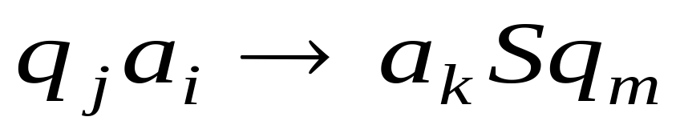
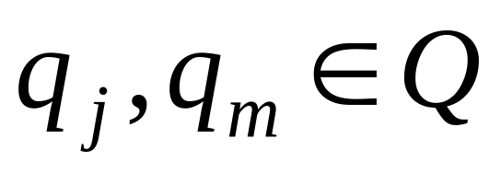
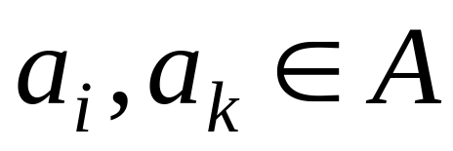
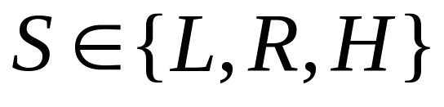
Команде МТ
сопоставим последовательность такого вида (числа здесь не перемножаются, а последовательно записаны)

Slide 52
Все команды МТ упорядочим в соответствием с лексикографическим порядком левых частей команд и МТ сопоставим набор нулей и единиц, состоящий из последовательно записанных двоичных наборов для каждой команды МТ.
Эту последовательность назовем шифром машины Тьюринга.

Slide 53
Разные машины Тьюринга имеют различные шифры, при этом по шифру можно однозначно восстановить программу машины Тьюринга.
Шифр машины состоит из нулей и единиц и всегда начинается с единицы. Его можно считать двоичной записью некоторого натурального числа.

Slide 54
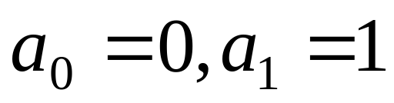
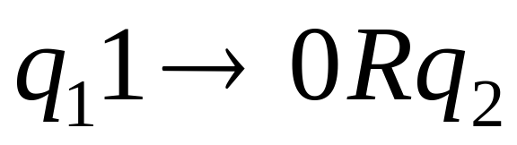
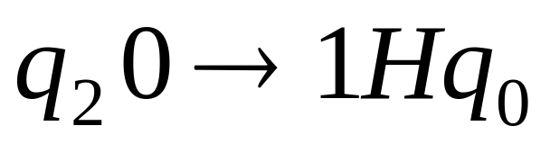
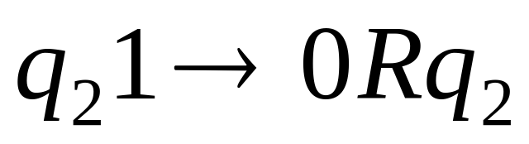
Пример. Найдем шифр машины Тьюринга, вычисляющую функцию O(x)=0.
Программа вычислений имеет такой вид

Slide 55
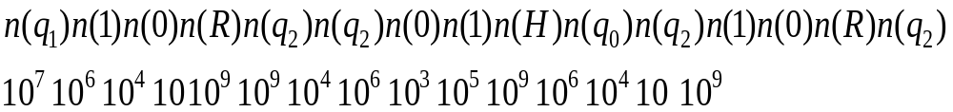
и машина имеет такой шифр

Slide 56
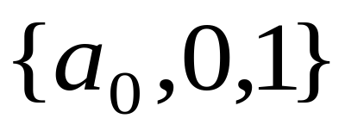
Пусть теперь внешний алфавит некоторой машины Тьюринга содержит символы множества
На ленте записан шифр этой машины, головка МТ обозревает самую левую единицу шифра, а машина находится в начальном состоянии q₁ .

Slide 57
Машина называется самоприменимой, если после начала работы в указанной конфигурации она через конечное число шагов попадет в заключительное состояние q₀,
в противном случае машина называется несамоприменимой.

Slide 58
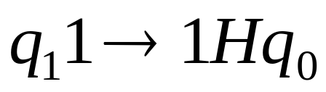
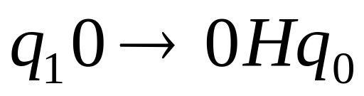
Пример.
Машина
является самоприменимой, поскольку после выполнения одной команды машина попадает в заключительное состояние независимо от того, что было записано на ленте (т.е. в том числе и если был записан шифр этой машины)

Slide 59
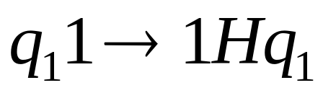
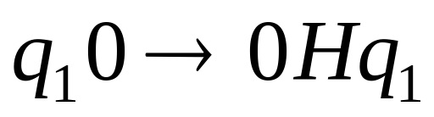
Пример.
Программа машины
не содержит состояния q₀,
поэтому машина не может попасть в это состояние и,
следовательно, является несамоприменимой.

Slide 60
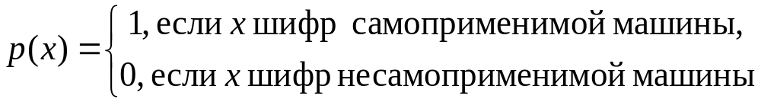
Проблема самоприменимости
Пусть арифметическая функция p(x) определена следующим образом
Существует ли машина Тьюринга T в алфавите {a₀, 0,1}, которая правильно вычисляет функцию p(x)?

Slide 61
Будем считать, что машина будет оставлять на ленте одну единицу в случае, если слово на ленте в начальной конфигурации было шифром некоторой самоприменимой машины,
и будет оставлять 0, если слово на ленте в начальной конфигурации было шифром некоторой несамоприменимой машины.

Slide 62
Теорема. Проблема самоприменимости алгоритмически неразрешима
Доказательство от противного.
Предположим , что существует машина Тьюринга T , которая решает проблему самоприменимости.

Slide 63
Пусть Q={q₀,q₁,…,q_{m}} внутренний алфавит машины T.
Изменим программу машины T следующим образом.
В командах, содержащих символ q₀ , заменим q₀ на q_{m+1}.
Добавим к программе команды
q_{m+1}1→ 1Hq_{m+1} q_{m+1}0→ 0Hq₀

Slide 64
В результате получим новую машину Тьюринга, которую обозначим через T₁.

Slide 65
Предположим, что в начальный момент на лентах машин T и T₁ был записан шифр какой-то самоприменимой МТ и обе машины начинают работу.
Действия машин будут идентичны до тех пор, пока машина T не попадет в состояние q₀, записав на ленте 1 и остановит головку над ячейкой с этой единицей.

Slide 66
Машина T₁ также напечатает на ленте единицу и поместит головку над этой ячейкой, но не остановится, а перейдет в состояние q_{m+1} и продолжит работу, выполняя новые команды.
В состояние q₀ машина попасть не может.

Slide 67
Если в начальный момент на лентах машин T и T₁ был записан шифр некоторой несамоприменимой машины Тьюринга, то каждая из них попадет в заключительное состояние, выдав в качестве результата 0.

Slide 68
Определим к какому классу относится машина T₁.
Для этого на ленте запишем шифр этой машины и запустим её.
Если машина самоприменимая, то ее шифр является шифром самоприменимой машины, и машина никогда не попадет в заключительное состояние и, следовательно, самоприменимой быть не может.

Slide 69
Предположим, что машина несамоприменимая и ее шифр является шифром несамоприменимой машины.
Тогда через конечное число шагов машина попадет в состояние q₀.
Это означает, что машина самоприменимая, что противоречит предположению.

Slide 70
Проблема останова
Проблема останова заключается в том, чтобы по любой машине Тьюринга и любой последовательности во внешнем алфавите узнать применима ли машина к последовательности, т.е. остановится ли машина через конечное число шагов после начала работы с начальной последовательностью на ленте.

Slide 71
Данная проблема алгоритмически неразрешима, т.к. если бы она была разрешимой, то взяв в качестве начальной последовательности шифр машины, получили бы разрешимость проблемы самоприменимости.
Таким образом, проблема останова сводится к проблеме самоприменимости.

Slide 72
Тезис Чёрча -Тьюринга
Для любой интуитивно вычислимой функции существует вычисляющая её значения машина Тьюринга.

